Slide 1
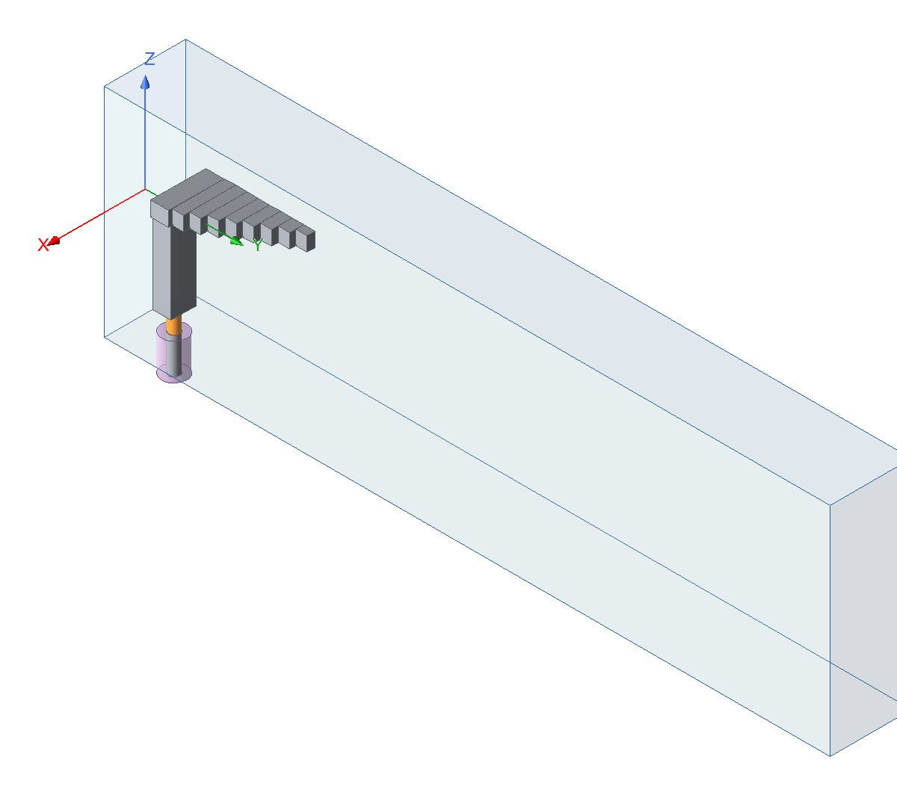
内 部 介 绍 · 2 0 2 6
让AI驱动HFSS
一个以任务为中心的电磁设计台
超越MCP和Skill
理解任务、理解模型、自主设计、自主优化
告别遗忘和迷失
两个真实任务 ／ Ku 波段同轴—波导转换 · 双极化折叠波导缝隙阵
Designed by WoodyBuendia — — woodybuendia@gmail.com
Notes:
开场：这是一次内部介绍，只讲它解决什么问题、做到什么程度，不展开实现。

Slide 2
0 1 · 起 点
真正耗时间的，不是那一次求解
一个设计从想法走到可交付，中间隔着大量不产生新知识的重复劳动。
01
建模靠手
02
结果散落
改一个尺寸，就要重跑脚本、重设端口、重新剖网格。
曲线在截图里，参数在表格里，结论在聊天记录里。
03
判断靠人
04
接手靠问
算完还得有人一条条比对指标，才知道这次有没有变好。
换个人来做，先花两天搞清楚上次为什么这么改。
所以真正的问题不是「算得慢」，而是「没有人把过程留下来」。
HFSS · AI 设计台——Designed by WoodyBuendia
02
Notes:
痛点：真正吃掉时间的不是求解本身，而是建模、收结果、比对指标、交接这些重复劳动。

Slide 3
0 2 · 做 法
把「设计任务」当作最小单位
我们没有再做一个仿真界面，而是给 HFSS 配了一个能自己把活干完的助手。
01
02
03
说清楚
交给它
留下来
用一段话写下目标、频段、指标和约束。
不需要先想好怎么建模、扫哪些参数。
AI 自己决定下一步做什么，
什么时候该停，什么时候该换一条路。
每一次参数、每一张曲线、每一个判断，
都挂在这个任务下面，随时能回头看。
人只负责两件事：定目标，验收结果。
剩下的中间过程，交给平台记录，也交给平台解释。
HFSS · AI 设计台——Designed by WoodyBuendia
03
Notes:
定位：不是又一个仿真界面，而是给 HFSS 配一个能自己把活干完的助手；人只管定目标和验收。

Slide 4
0 3 · 立 场
不是点按钮，是像设计师一样用
我们没把 HFSS 封成几个固定按钮。建模、求解、取数都摊开给 AI，它自己写脚本、自己加工具。
会用
模型、端口、网格、扫参，都由它自己写、自己调通；
不是调用一个写死的流程，而是每一步都有据可依。
界面上有的，它都能做；
界面上没有的，
它写一个就有了。
会加
缺什么功能，就补一个脚本。补完就进脚本库，
下一次任务直接复用——平台的能力是会长的。
这是我们和「给仿真软件加个助手」最大的区别：
边界不在界面上，在模型和物理上。
会想
不限于预设的优化套路。想验证什么假设，
就自己设计实验，自己判断值不值得继续。
HFSS · AI 设计台——Designed by WoodyBuendia
04
Notes:
立场：我们没有把 HFSS 封成固定按钮。它会用界面上的功能，也会自己写脚本补上界面没有的功能——这是和「加个助手」最大的区别。

Slide 5
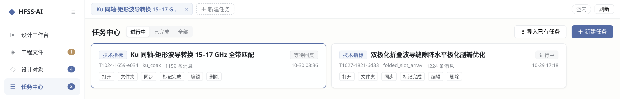
0 4 · 入 口
人和 AI，各有一个入口
网页是给人看的；DSH 是给 AI 自己长时间干活的。
网页端：任务中心里的两个真实任务
人 · 网 页
A I · D S H
看模型、看曲线、看 AI 正在做什么。
随时改目标、加约束、叫停，或者接手。
通过 DeepSeek Harness 接入，把任务交给一个能长时间
自主探索的智能体：它自己排计划、自己判断下一步。
同一套任务、同一套结果——人看的是结论，AI 走的是全程。
HFSS · AI 设计台——Designed by WoodyBuendia
05
Notes:
入口：人从网页进来看模型和曲线；AI 从 DSH 接入，能带着任务长时间自主探索。同一套任务、同一套结果。

Slide 6
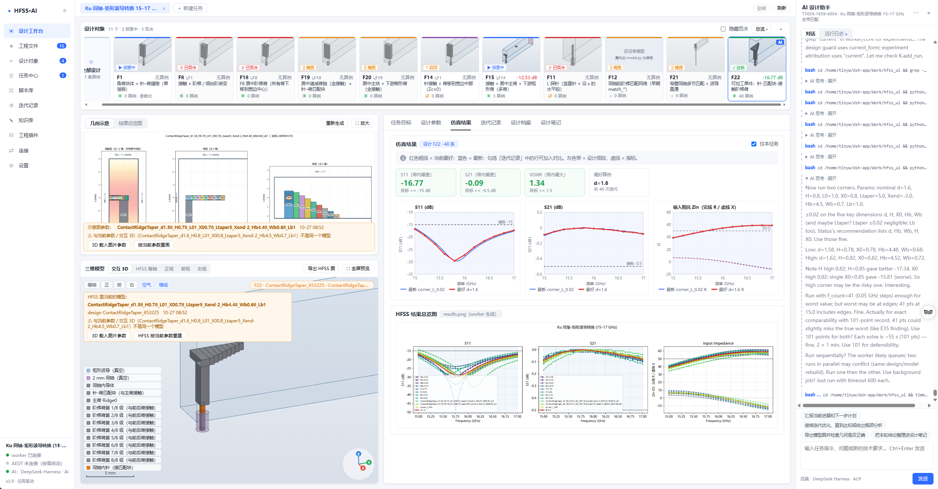
0 5 · 工 作 台
一屏之内：找到、看到、问到
左边是设计和它的状态，中间是模型、曲线和指标，右边是和一个会动手的 AI 的对话。
真实截图：波导同轴转换的任务。
Notes:
工作台：一屏三块——左边器件与状态，中间模型/曲线/指标，右边和 AI 的对话。截图是真实任务。

Slide 7
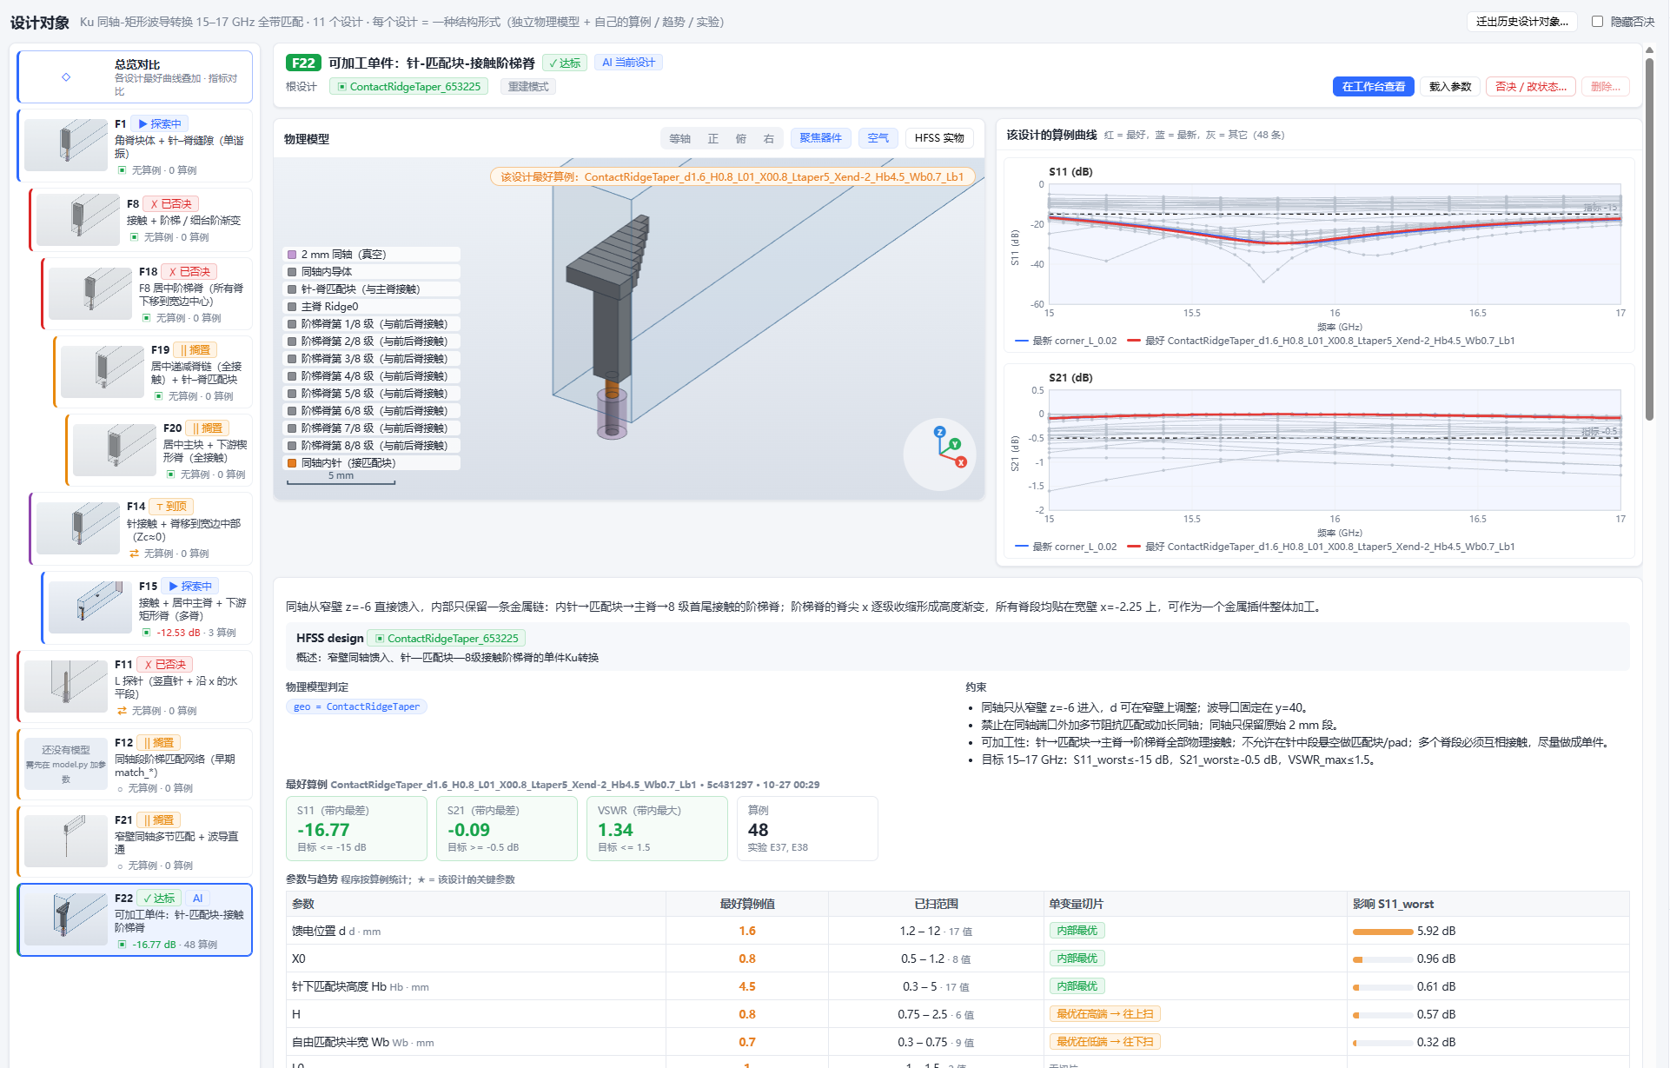
0 6 · 设 计 中 心
一个设计，就是一个对象
每种结构形式单独成册：自己的模型、自己的算例、自己的趋势。换结构是换一页，不是重开一个软件。
结构
一个设计 = 一套参数化几何 + 它的端口、网格、求解设置。
算例
同一条曲线的口径一致，不同方案才叠得起来、比得下去。
趋势
每一次探索都留痕，最好的一版自动被标出来。
设计对象页：左边是全部设计，中间是它的模型，右边是算例曲线。
一个任务只属于一个设计对象；一个设计对象，可以有很多个任务。
HFSS · AI 设计台——Designed by WoodyBuendia
07
Notes:
设计中心：一个器件就是一个设计对象，各自有模型、算例、趋势；换结构不会把上一版的经验丢掉。

Slide 8
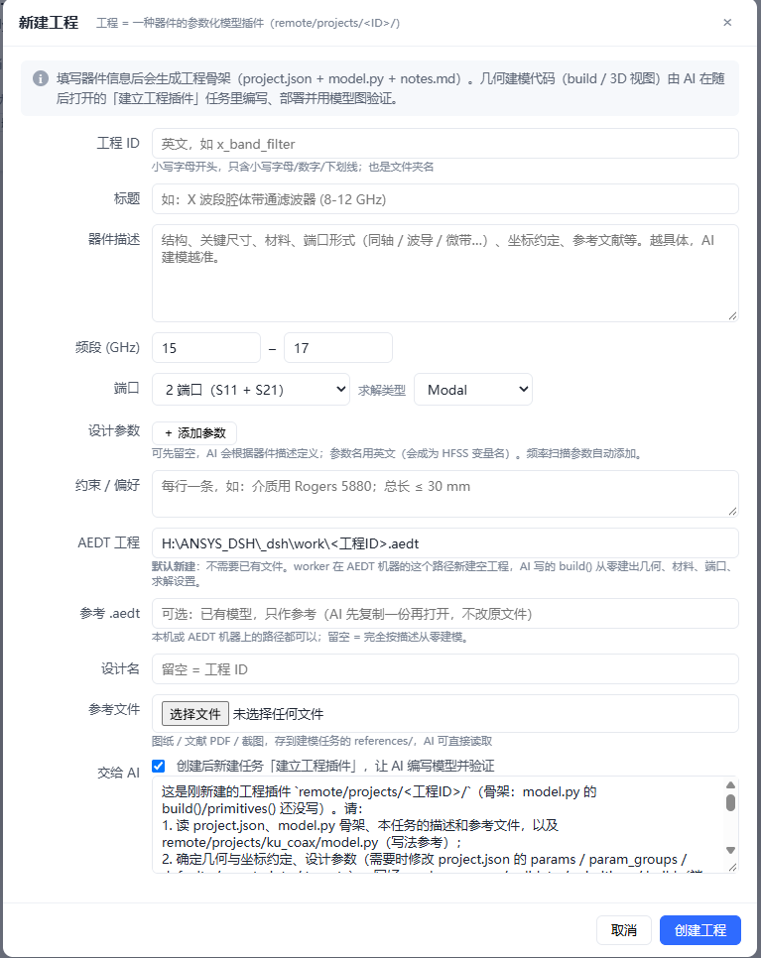
0 7 · 新 建 项 目
一句话，交一个工程
目标、频段、指标、约束，四行字。点「创建后立即让 AI 开始」，剩下的它自己走。
01
你说
一段话：做什么器件、哪个频段、几条指标、什么不能动。
02
它建模
参数化几何、端口、网格，自己写、自己调通。
03
它迭代
扫参、判断、换路线；不行就说清楚卡在哪。
04
它交付
.aedt 工程文件、曲线、结论，一起留在任务文件夹里。
你只写目标，不写步骤。
新建任务：写一句话，选指标，交给 AI。
HFSS · AI 设计台——Designed by WoodyBuendia
08
Notes:
新建项目：目标、频段、指标、约束写清楚，勾上「创建后立即让 AI 开始」，它自己建模、迭代、交付工程文件。这是这套东西最直接的价值。

Slide 9
0 8 · 连 接
AI 换一个，平台不用动
向上接模型，向下接 HFSS。两头都是可替换的接口，任务和口径留在中间。
向 上 · A I 后 端
向 下 · H F S S
DSH · ACP（默认）
worker
长期存活的完整会话：记忆、子代理、文件与 shell。
远端工作站上常驻的 Python 服务，用 PyAEDT 驱动 AEDT。
Claude Code / OpenCode / Codex / Gemini CLI
三种接法
命令行 Agent，读同一份 CLAUDE.md，跑同一个 hfss.py。
远程 SSH / 本机 / 手动地址，按机器条件选。
Anthropic / OpenAI 兼容
断线可续
DeepSeek、通义、Kimi、智谱、本地 Ollama，填 key 即用。
worker 掉线自动拉起；长任务不从头再来。
收件箱（手动）
交给任何一个会写脚本的 AI，结果回填即可。
换模型不改任务；换机器也不改任务。任务、指标口径、历史，都在平台这一侧。
HFSS · AI 设计台——Designed by WoodyBuendia
09
Notes:
连接：向上六种 AI 后端（DSH/Claude Code/CLI/Anthropic/OpenAI 兼容/收件箱），向下 worker 远程或本机驱动 AEDT。换模型换机器，任务和口径都不动。

Slide 10
0 9 · 两 个 真 实 任 务
一难一易，跑在同一张桌上
这两个都不是演示样例，是正在用的任务。一个已经交付，一个还在磨。
案 例 0 1 · K u 波 段
案 例 0 2 · 1 6 . 8 G H z
同轴—矩形波导转换
双极化折叠波导缝隙阵
15–17 GHz 全带匹配。同轴从窄壁直接馈入，
内部金属做成一条可整体加工的连续链。
水平极化副瓣压不下去。12 条缝的长度与偏置，
要在驻波和波束形状不变的前提下一起动。
−16.77 dB
−19.75 dB
带内最差 S11 ／ 目标 ≤ −15 dB
峰值副瓣电平 ／ 目标 ≤ −25 dB
已 达 标
进 行 中
同一个平台，两种结局 —— 这比两个成功案例更能说明它现在的位置。
HFSS · AI 设计台——Designed by WoodyBuendia
10
Notes:
两个真实任务：一个已交付，一个还在磨。对照着讲，比只讲成功案例更有说服力。

Slide 11
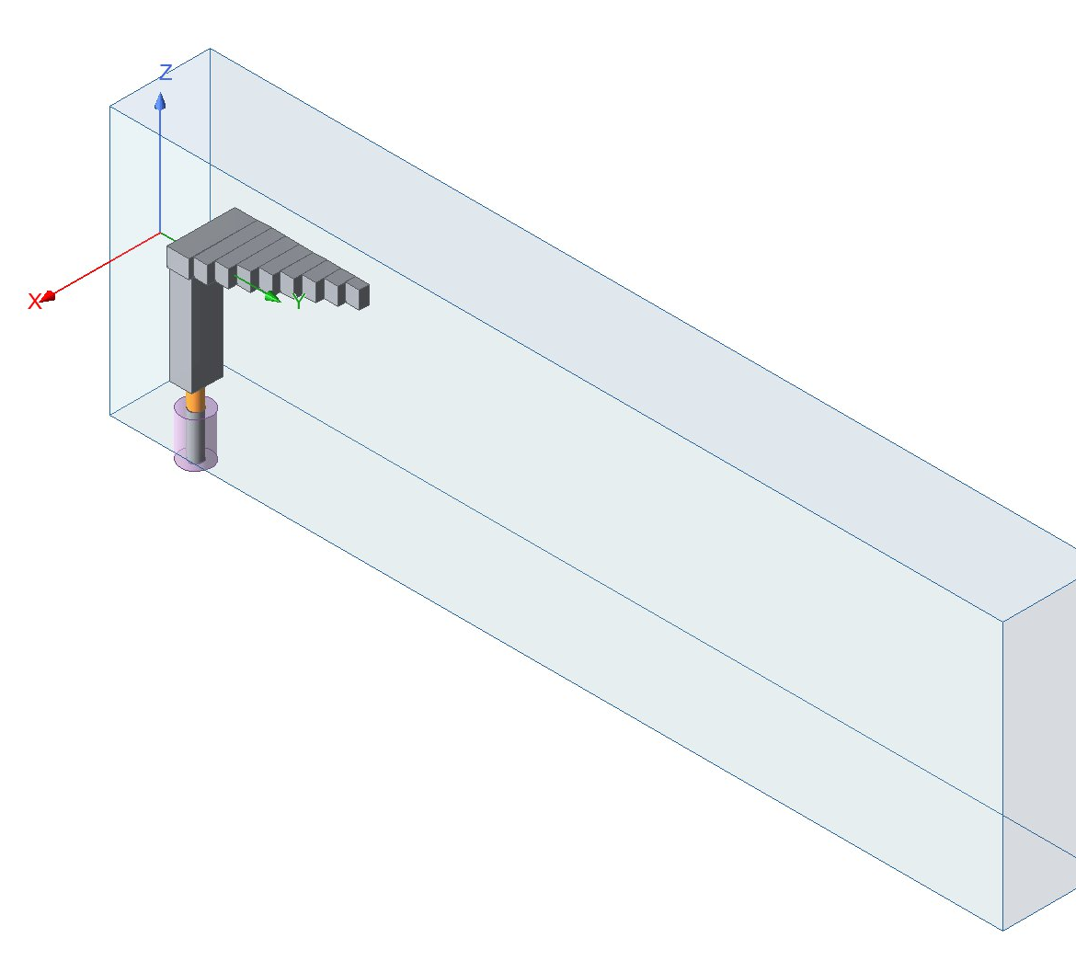
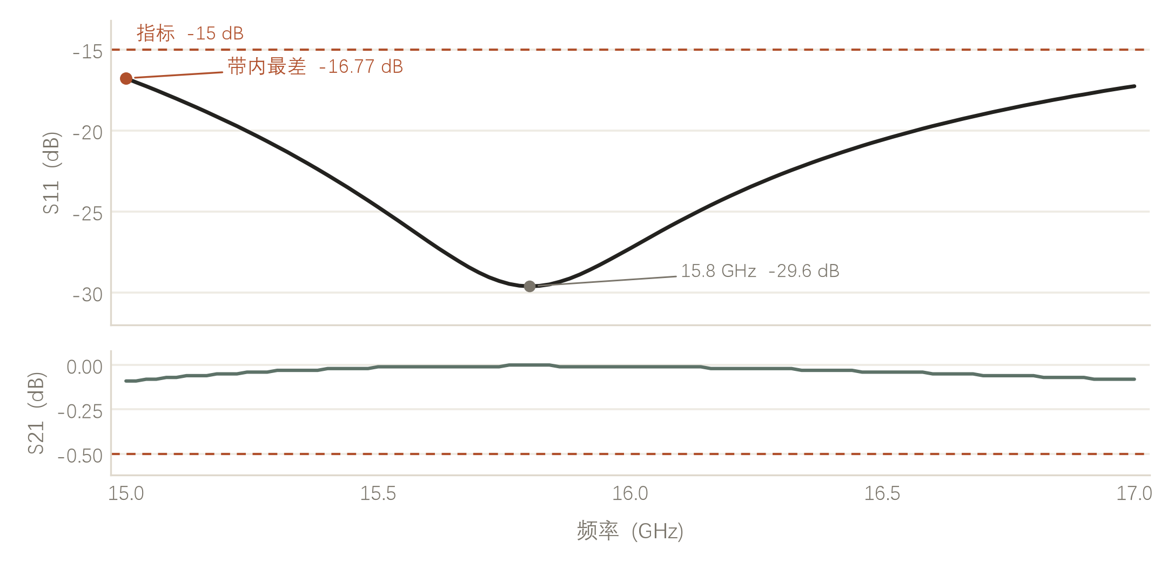
1 0 · 案 例 一
同轴—矩形波导转换
从 −12.53 dB 到 −16.77 dB，约 4.2 dB 的提升；±0.05 mm 单变量与 ±0.02 mm 组合公差复核均通过。
HFSS 模型：同轴针—匹配块—八级接触阶梯脊，
整条内部金属可作为一个零件加工。
全带 101 个频点，虚线为指标线。
S11 带内最差 −16.77 dB · S21 带内最差 −0.09 dB · VSWR 最大 1.34 · 带宽 15–17 GHz（101 点）
HFSS · AI 设计台——Designed by WoodyBuendia
11
Notes:
案例一：Ku 波段同轴—波导转换，带内最差 S11 从 −12.53 dB 做到 −16.77 dB，公差复核通过。

Slide 12
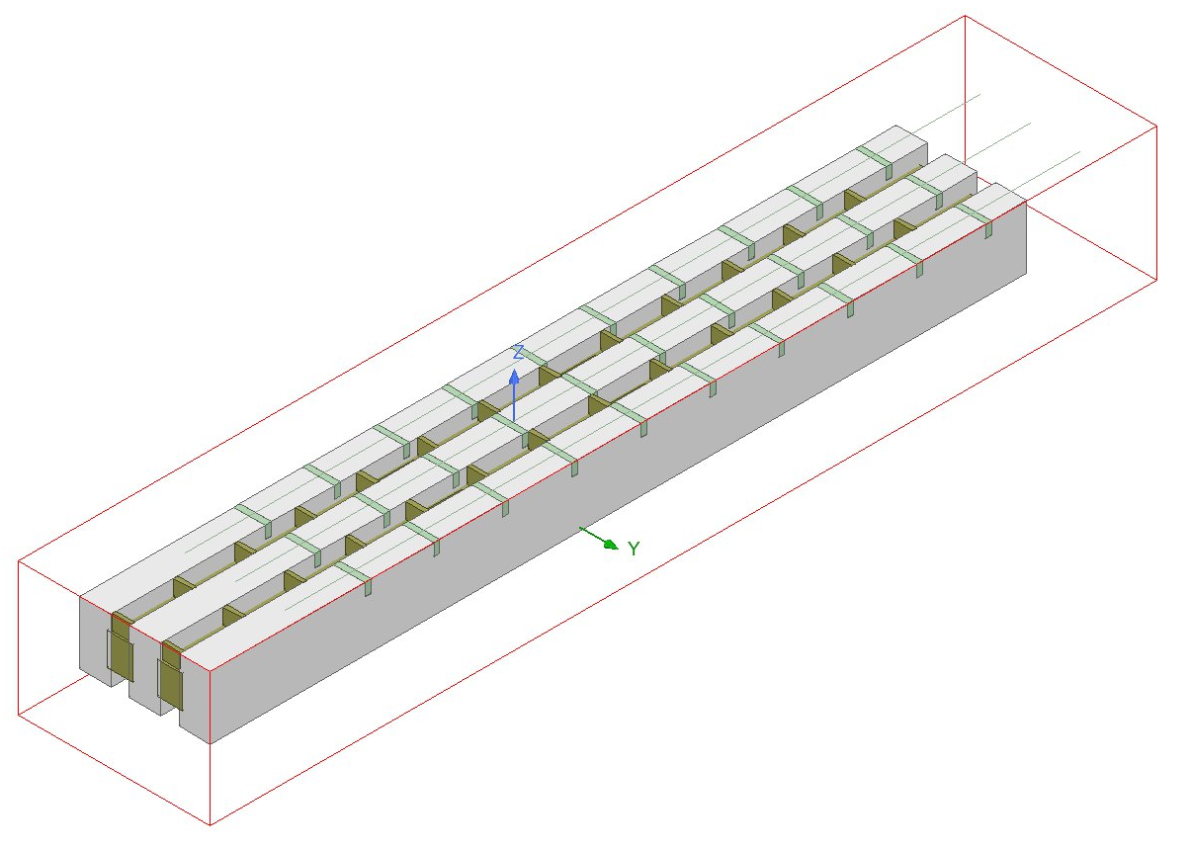
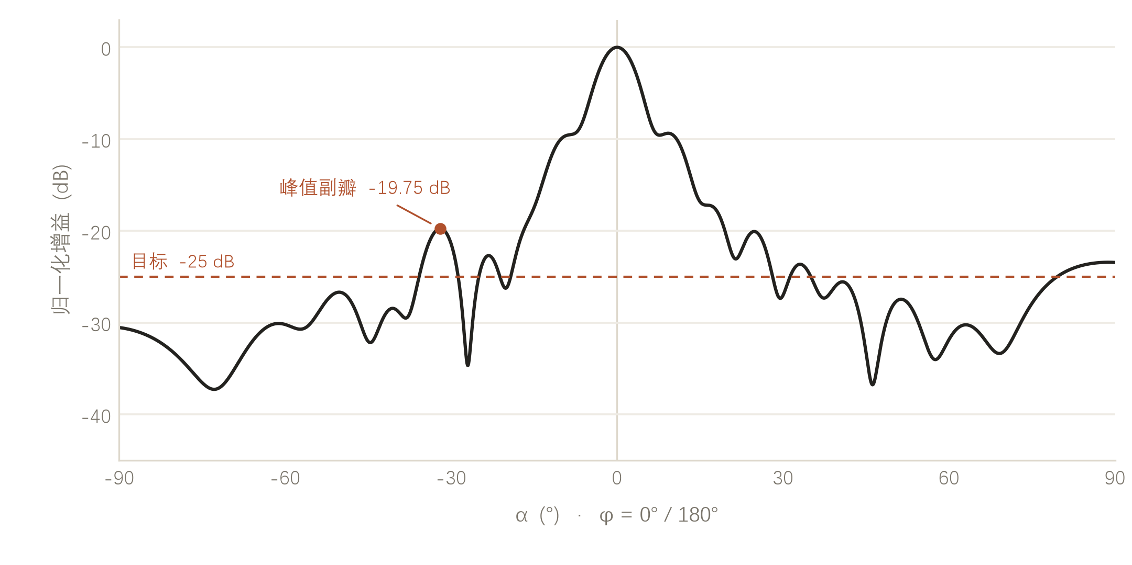
1 1 · 案 例 二
双极化折叠波导缝隙阵
目标 −25 dB，当前 −19.75 dB。还差 5.25 dB —— 取数、指标口径和批量研究已经跑通，剩下的是结构本身。
HFSS 模型：两条折叠波导并排馈电，每侧 12 条缝隙，
长度与偏置独立可调。
水平极化，φ = 0° / 180° 两个切面拼成完整方向图；虚线为目标副瓣电平。
峰值副瓣 −19.75 dB · VSWR 最大 1.13 · S11 带内最差 −24.03 dB · 目标 −25 dB（差 5.25 dB）
HFSS · AI 设计台——Designed by WoodyBuendia
12
Notes:
案例二：折叠波导缝隙阵还差 5.25 dB，但取数、指标口径、批量研究这条链路已经跑通。

Slide 13
1 2 · 小 结
这套东西真正解决的，是三件事
不是「AI 会建模了」，而是设计过程本身第一次变得可以被检查。
01
口径统一
指标怎么算、在哪个切面、取哪一段角度，写死在平台里，不随人、不随心情变。
02
过程可追溯
任何一个结论，都能回到那一次求解、那一组参数、那一条约束。
03
结论可复核
换一天、换一个人重新跑，拿到的应该是同一个数。
这三件事做到了，AI 才值得被信任地放进真实的设计流程里。
HFSS · AI 设计台——Designed by WoodyBuendia
13
Notes:
小结：口径统一、过程可追溯、结论可复核——这三件事让 AI 的结果值得被信任。

Slide 14
1 3 · 现 状
它能做什么，还不能做什么
说清楚边界，比说清楚能力更重要。
已 经 可 以
还 在 做
—
单个器件的完整闭环：建模、求解、判据、记录
—
复杂阵列的设计和优化
—
多方案并行比较，自动筛出可行解
—
加工公差与可制造性约束
—
方向图、S 参数、驻波等指标的统一定义
—
从「一个设计」到「一套产品」的工程化
—
长任务断点可续，结果可导出、可复核
—
多任务并发
它不是一个通用仿真软件API，而是把 AI 放进真实设计流程的一次实验。
HFSS · AI 设计台——Designed by WoodyBuendia
14
Notes:
现状：把边界说清楚。单器件闭环已经可用，复杂阵列优化、公差与多物理场还在做。

Slide 15
1 4 · 怎 么 看 A I
助手？替代者？还是放大器
三种说法都只对一半。真正的区别是：谁在承担判断。
不 是 助 手
助手等指令，一步一问。
它接住一个目标，就自己往下走。
它放大的是判断力，
不是替代判断。
不 是 替 代 者
做什么、为什么做、什么算做到位——
这些仍然由人来定。
机器把可能性铺开
把你的想法告诉AI
AI来实现
是 放 大 器
一个人能同时推的路线、能验证的假设、
能留下的记录，都变多了。
HFSS · AI 设计台——Designed by WoodyBuendia
15
Notes:
怎么看 AI：不是助手，因为它自己会往下走；不是替代者，因为判断还在人手上；是放大器——同一个设计师能推的路线、能验证的假设都变多了。它放大的是判断力，不是替代判断。

Slide 16
结 束
下一步，从「会用」到「会设计」
如果它能替你省下时间，
这件事就值得继续做下去。
下 一 个 目 标
让它在这个框架里走得更远：自己发现问题、自己设计实验；
成为真正的AI电磁设计师。
界面上的每一个动作它都会做；界面之外的，它自己写。
HFSS · AI 设计台 ／ 2026
Design By WoodyBuendia
woodybuendia@gmail.com
Notes:
收尾：下一个目标不是某一个指标，而是让 AI 在这个框架里更像设计师——自己发现问题、设计实验、判断何时停。

